Slide 1
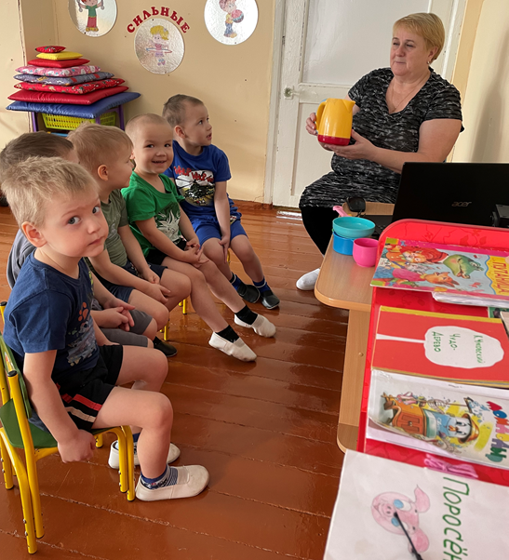
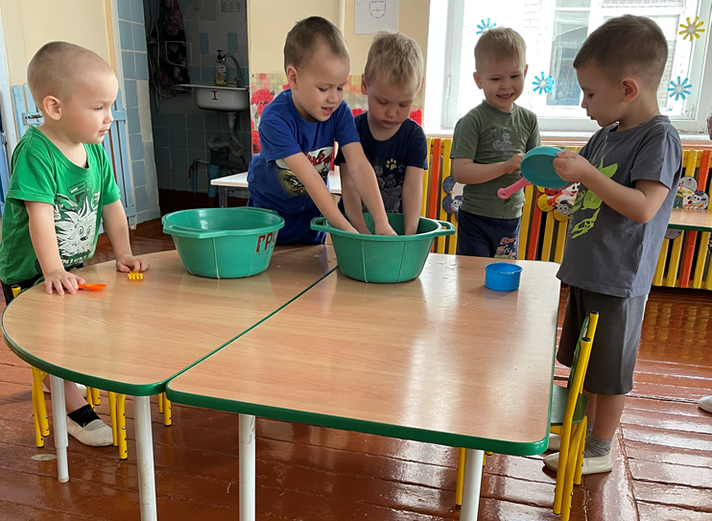
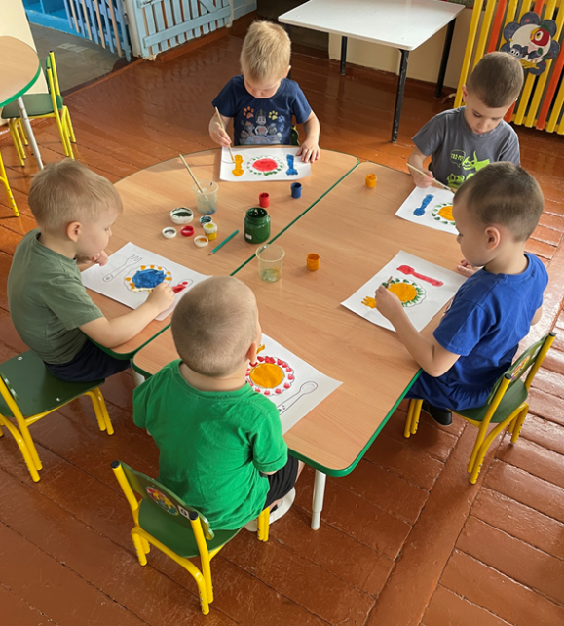
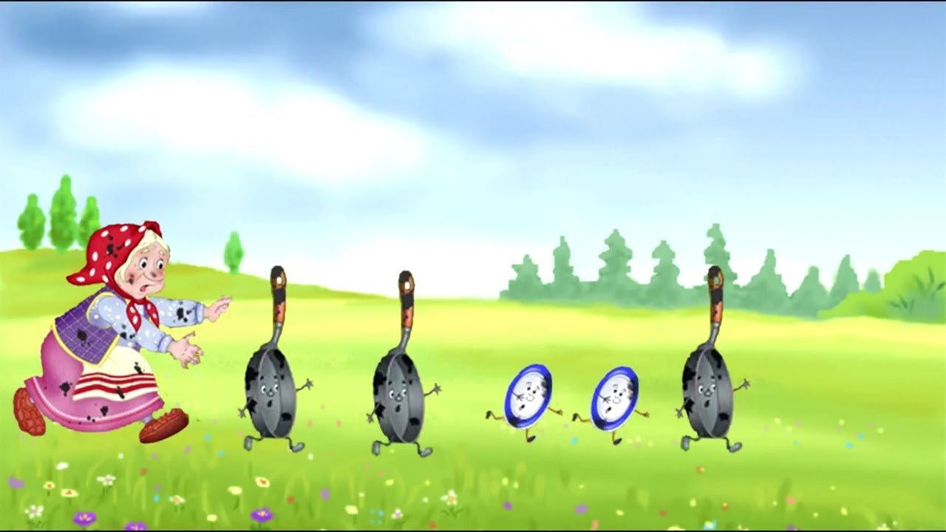
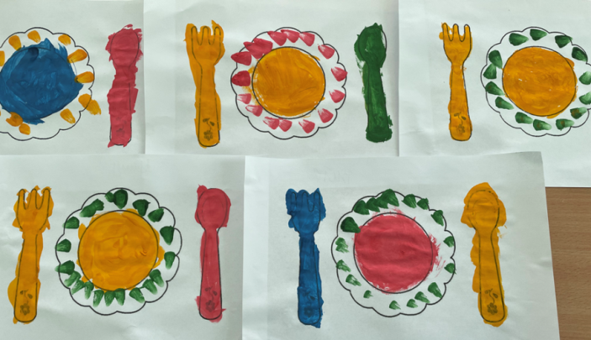
31 марта день рождения К.И.Чуковского. Дети младшей группы познакомились с творчеством этого писателя. Первый день дети читали сказку «Федорино горе», отгадывали загадки, помогли Федоре помыть посуду, чтобы она вернулась домой. А затем нарисовали узоры на чистой посуде.

Slide 2
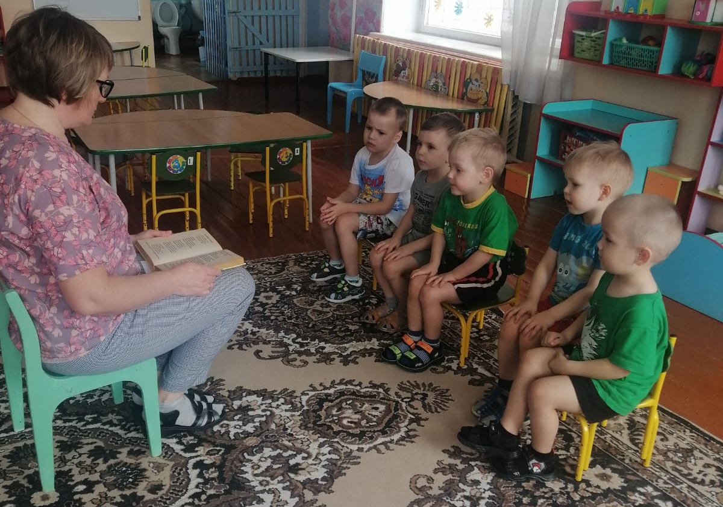
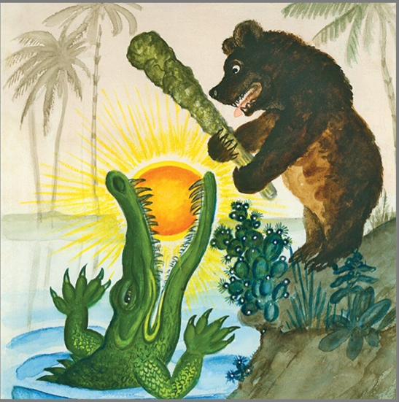
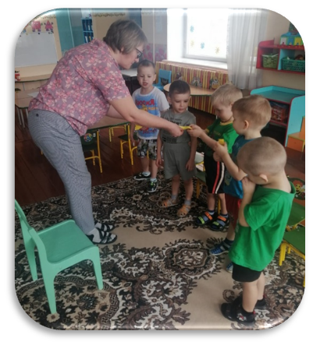
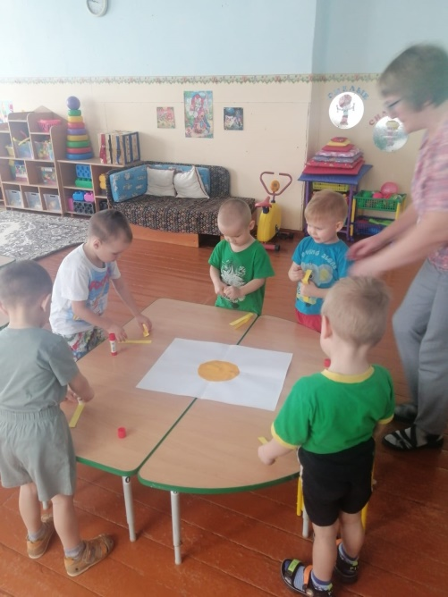
После чтения сказки «Краденое солнце», дети сделали разминку «Солнышко, солнышко». За это Солнышко подарило им лучики, из них они сделали аппликацию «Ходит в небе солнышко»

Slide 3
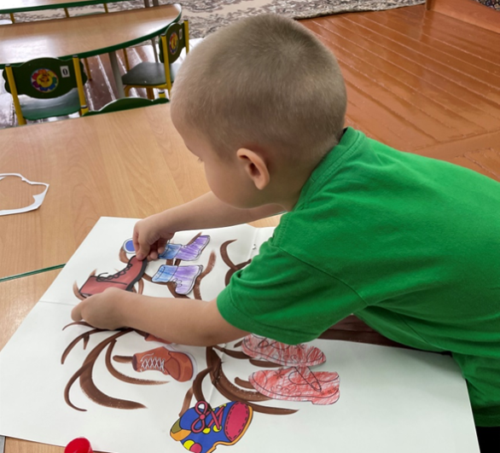
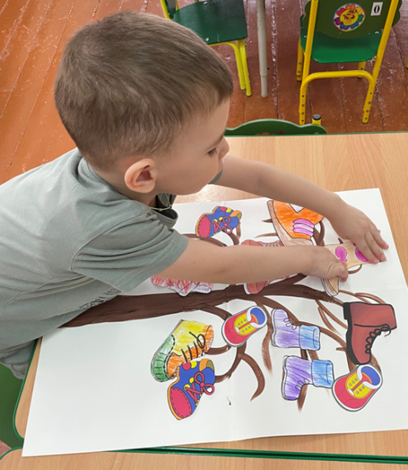
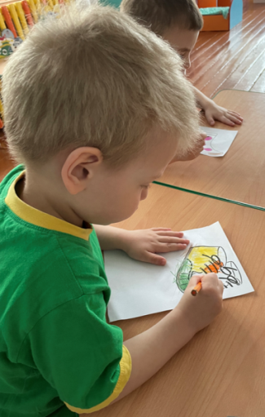
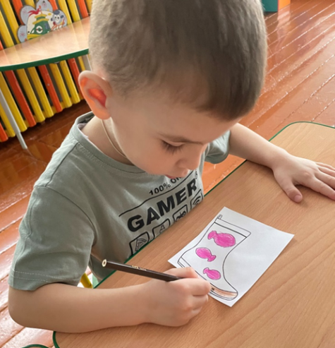
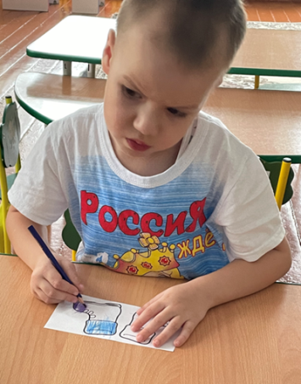
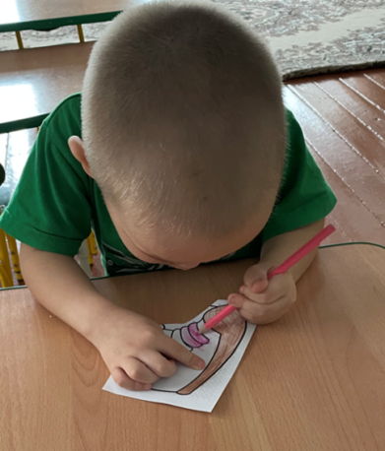
Прочитали стихотворение «Чудо-дерево» и решили тоже сделать такое дерево. Малыши выбрали сами обувь и раскрасили ее, а потом приклеили на дерево.

Slide 4
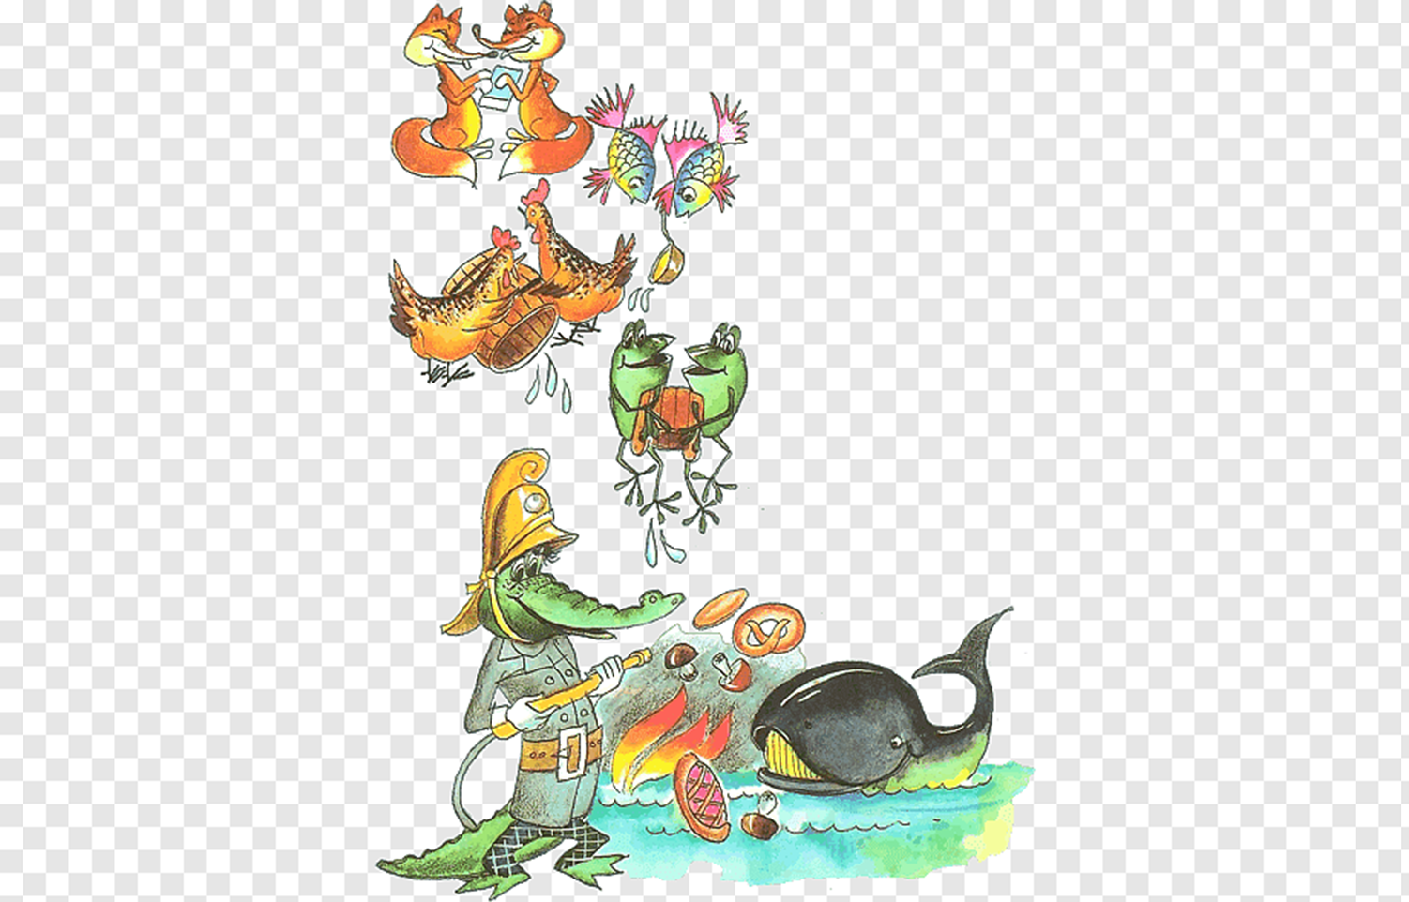
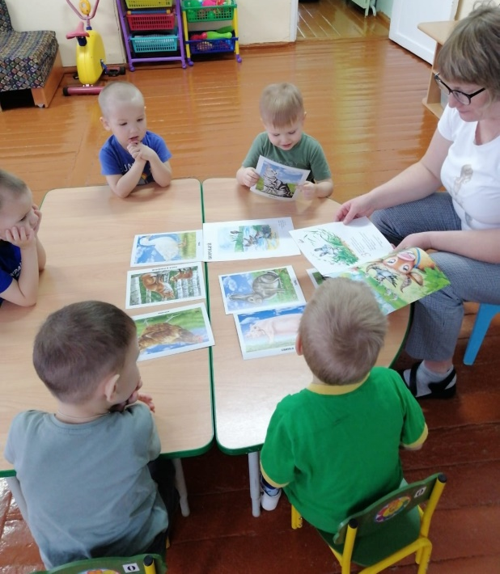
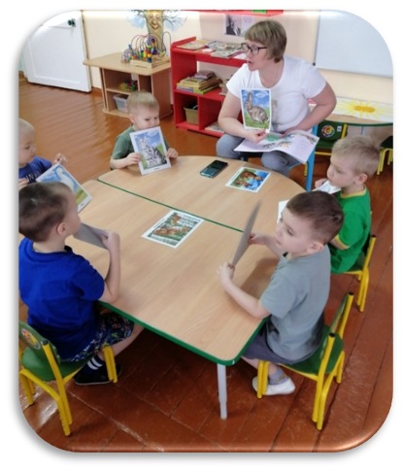
После знакомства со стихотворением К.И.Чуковского «Путаница», дети играли в игру «Лиса и зайцы», подбирали и рассматривали картинки по содержанию.

Slide 5
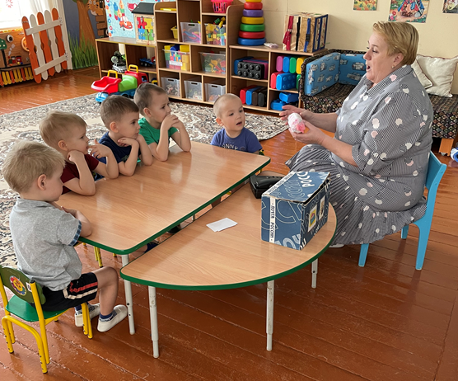
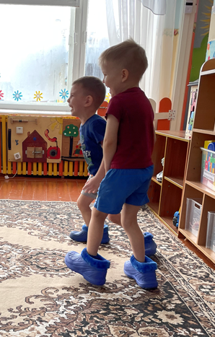
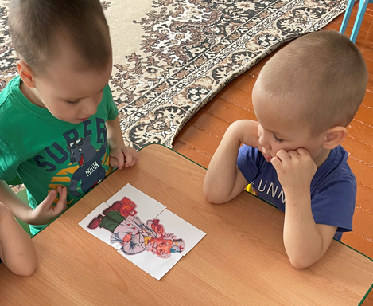
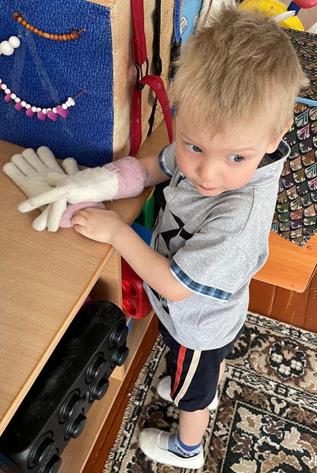
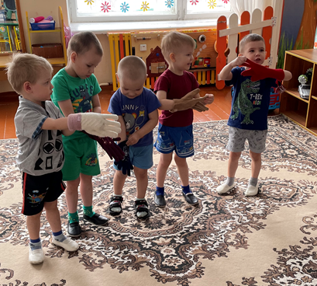
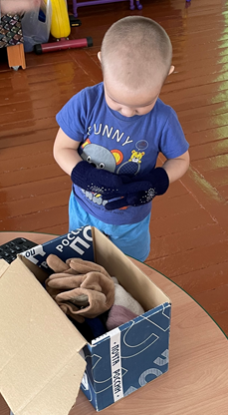
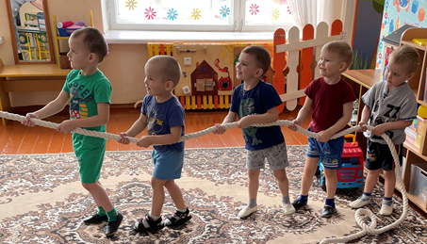
Игры по стихотворению К.И.Чуковского «Телефон». Чтобы шоколадки передать слоненку, придется их отправить по почте. Стали собирать посылку, чтобы положить шоколад в посылку провели эстафету «Передай шоколадку». Крокодилу положили калоши и провели с ними «Гонки в калошах». А зайчаткам положили перчатки, но сначала нашли пару к перчатке. Чтобы помочь моржу, пришлось составить портрет Доктора Айболита. А чтобы вытащить бегемота из болота, тянули канат.

